Slide 1

Nytt arbetssätt kring våra patienter med astma
AsthmaTuner

Slide 2
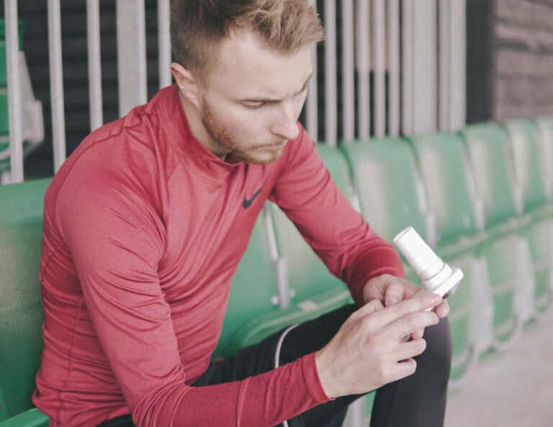
Vad är AsthmaTuner/
MediTuner
Digital astmavård
Digitalt behandlings- och egenvårdssystem
Patientapp, en molnbaserad lagringslösning samt ett vårdgivargränssnitt
Patienten använder en spirometer via bluetooth som kopplas till patientens mobilapplikation.
Patienten får återkoppling på sin dagsaktuella astmakontroll och en individanpassad behandlingsrekommendation, som skapats av vårdutövaren, baserat på lungfunktionsvärde och rapporterade symtom.
Se gärna filmen:
medituner.com/headless/wp-content/uploads/sites/2/2025/12/AsthmaTuner-ur-vardgivarens-perspektiv.mp4

Slide 3

Så här har vi tänkt lägga upp arbetet hos oss
Så här identifierar vi patienterna: ex: Kan identifieras av samtliga yrkesgrupper i samband med besök eller i telefon. Patienter som följs på astmamottagningen bjuds in. Brev med inbjudan skickas av vår sekreterare
Dessa personer har ansvar för patienterna: ex. ssk Berit och ssk Hanna med stöd av usk Anna
Dessa dagar och tider avsätter vi för arbetet: ex mån kl: 13.13.30,
Bedömning och åtgärd: ex. Vid stabila värden fortsätter patienten enligt plan. Vid avvikande värden följer patienten sin behandlingsplan, vid fortsatt avvikande värden tar patienten kontakt med vårdcentralen enligt den dokumenterade överenskommelsen
Vid ändrad ordination i Cosmic: ex. meddelar läkaren astma ssk så uppdatering av behandlingsplanen även säkerställs i Careportal
Med mera…
Vår lokala rutin
Notes:
Radera det kursiva och fyll på med hur er vårdcentrals rutin ska se ut.

Slide 4
egenmonitorering@kronoberg.se

